Slide 1
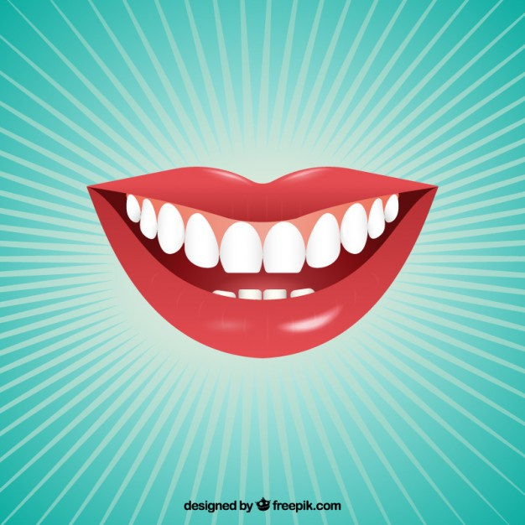
Los dientes
Andrea Alonso, Semra Ali, Sheila Carretero, Roció González María Iglesias, Sara Juan, Sira Portillo.
2º TSEI

Slide 2
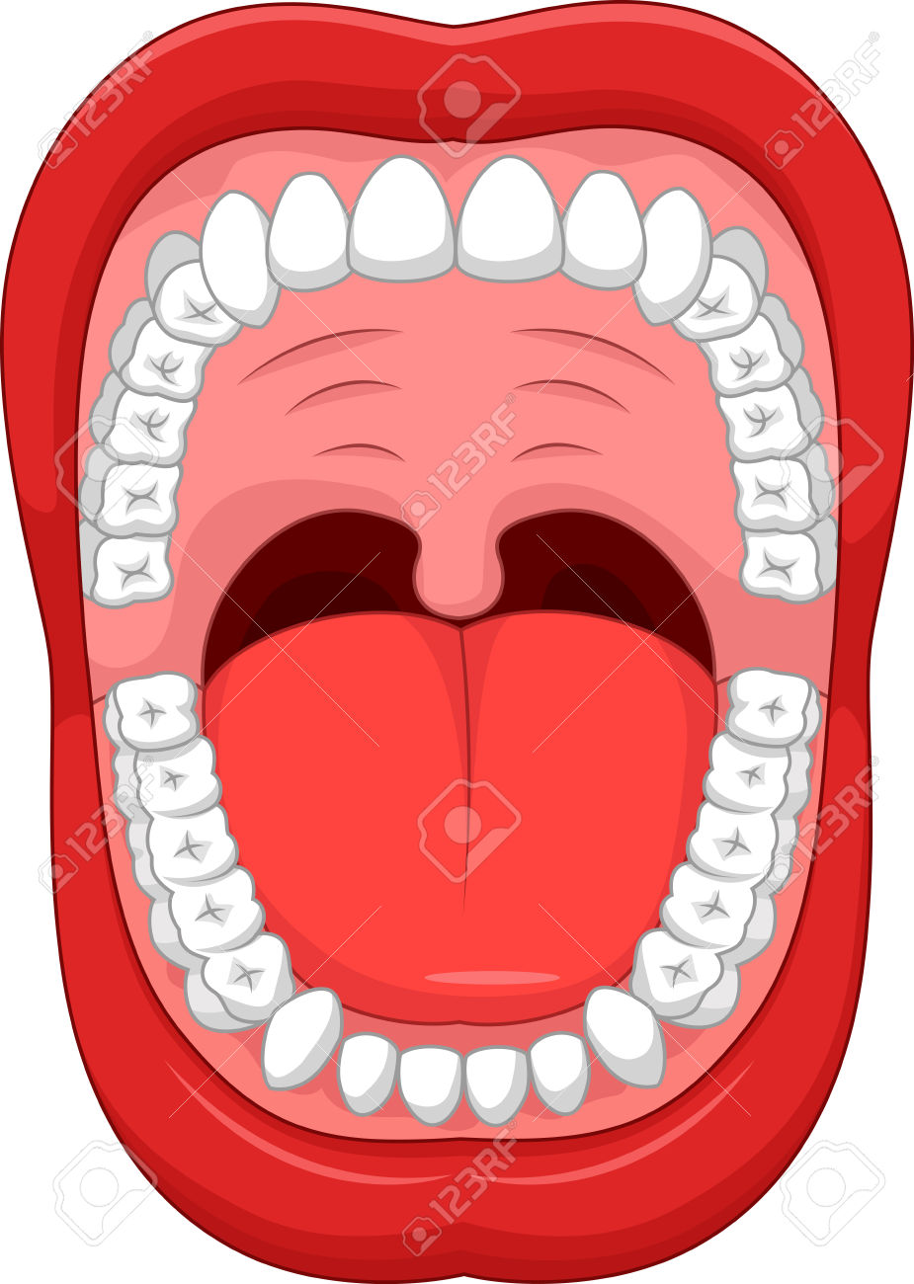
¿Cuántos dientes tenemos?
Cuando somos pequeños tenemos 20 dientes y según vamos creciendo, los dientes se nos van cayendo y nos van creciendo los dientes de adulto hasta tener 32 dientes.

Slide 3
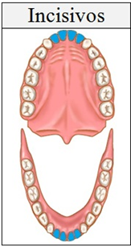
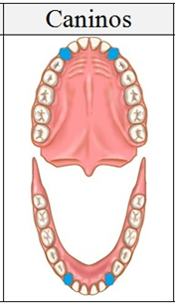
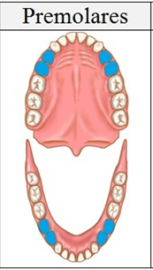
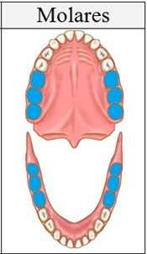
Tipos de dientes
Incisivos o paletos
Caninos o colmillos
Premolares o muelas delanteras
Molares o muelas

Slide 4
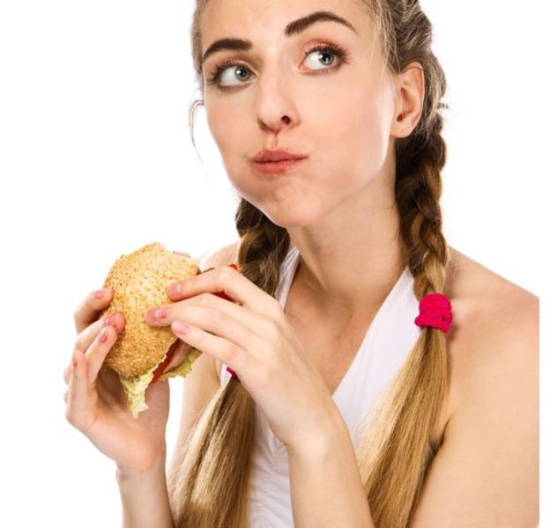
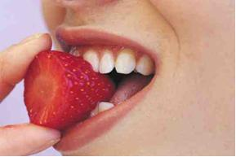
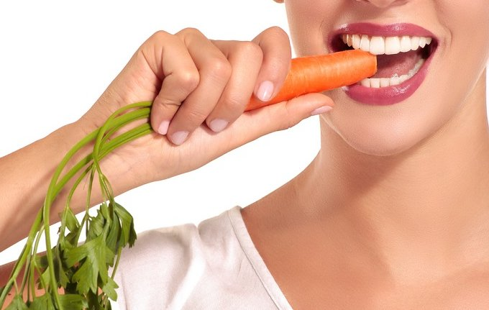
Función de los dientes
Los Incisivos te ayudan a morder y desgarrar los trozos de comida
Los cuatro dientes Caninos, también denominados "colmillos", son los más grandes que tienes y sirven para desgarrar
Los Premolares sirven para machacar y desgarrar los alimentos
Los Molares sirven para masticar y triturar la comida

Slide 5
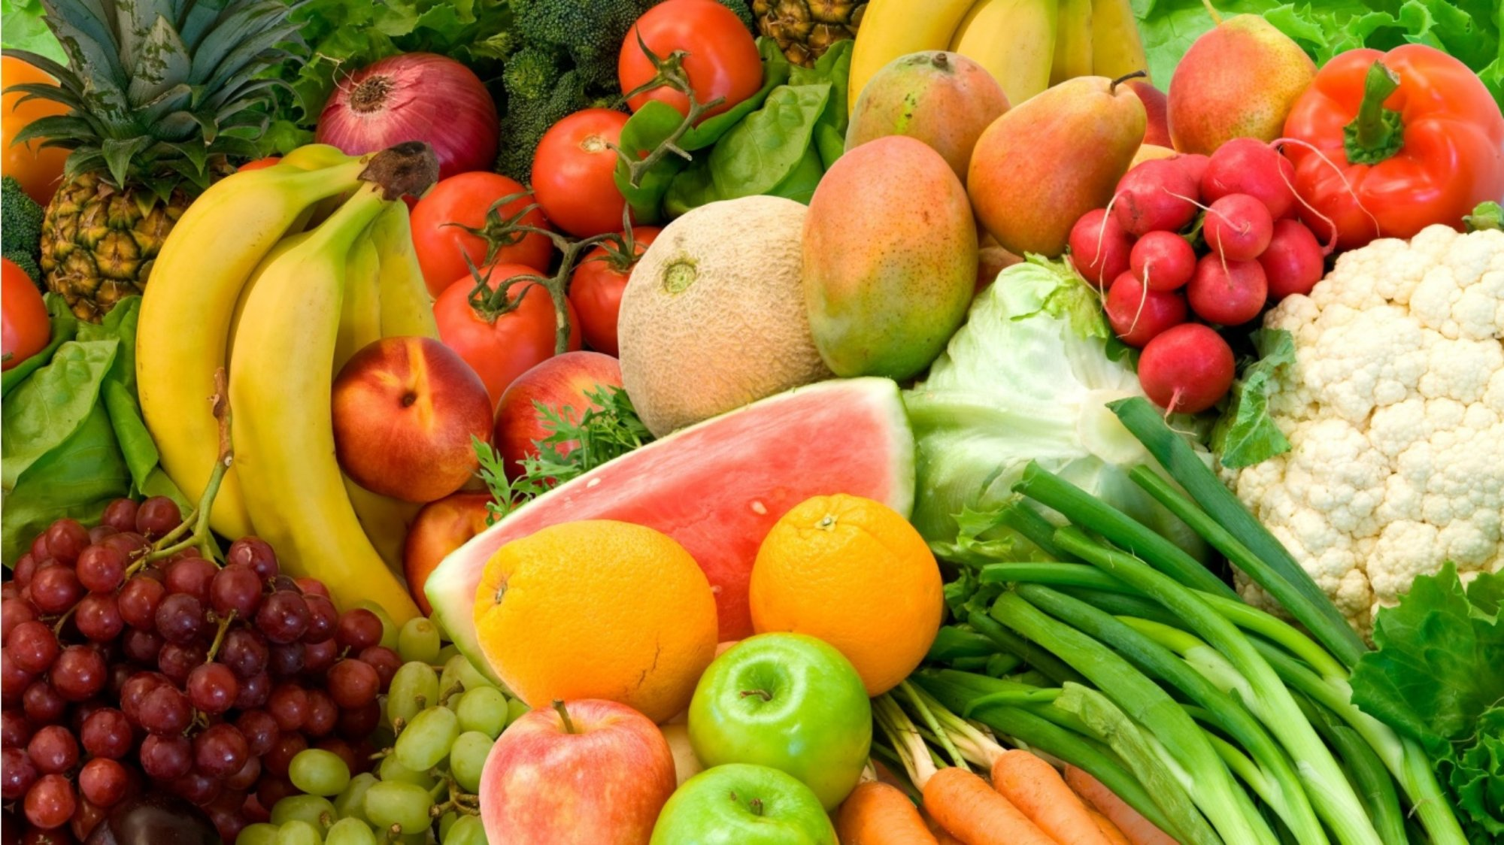
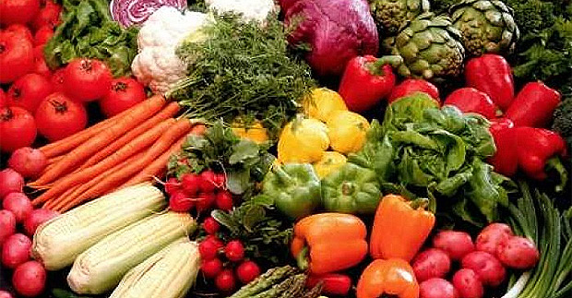
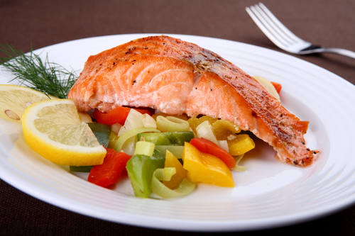
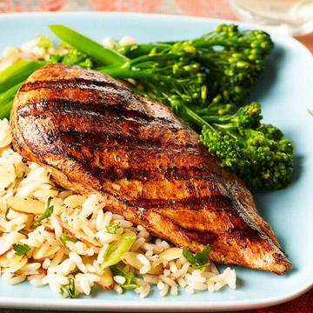
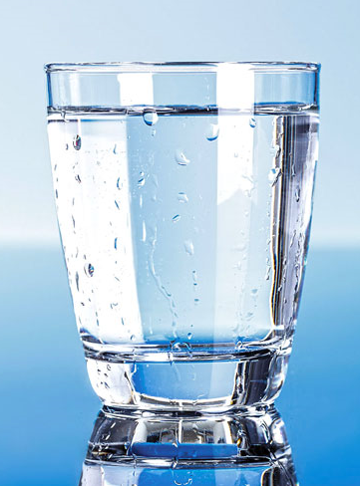
Alimentos saludables

Slide 6
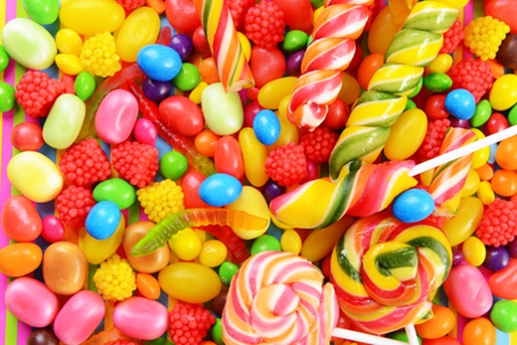
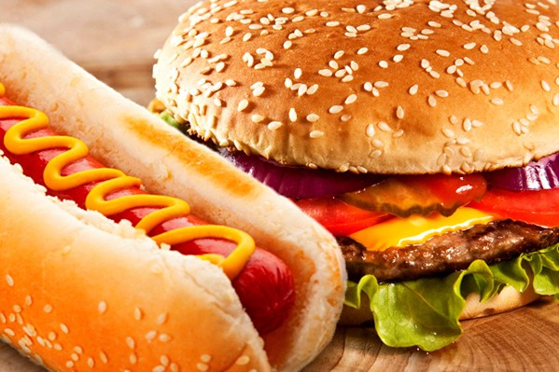
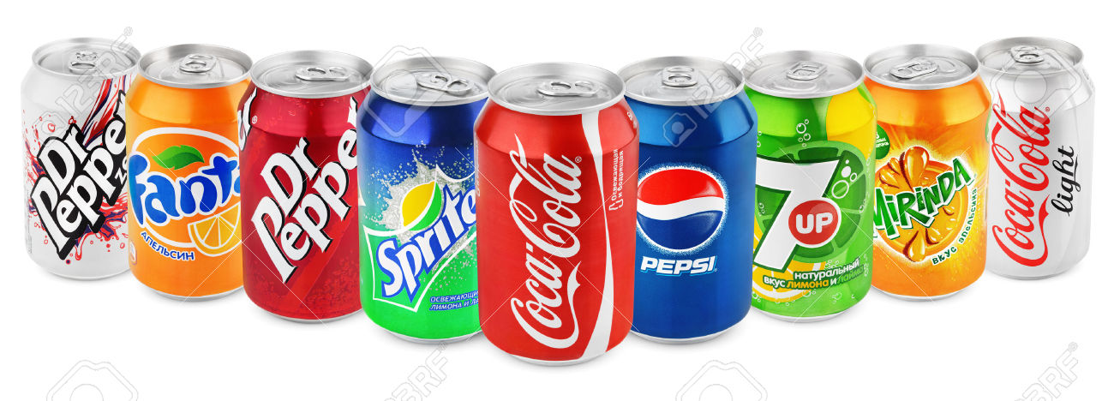
Alimentos no saludables

Slide 7
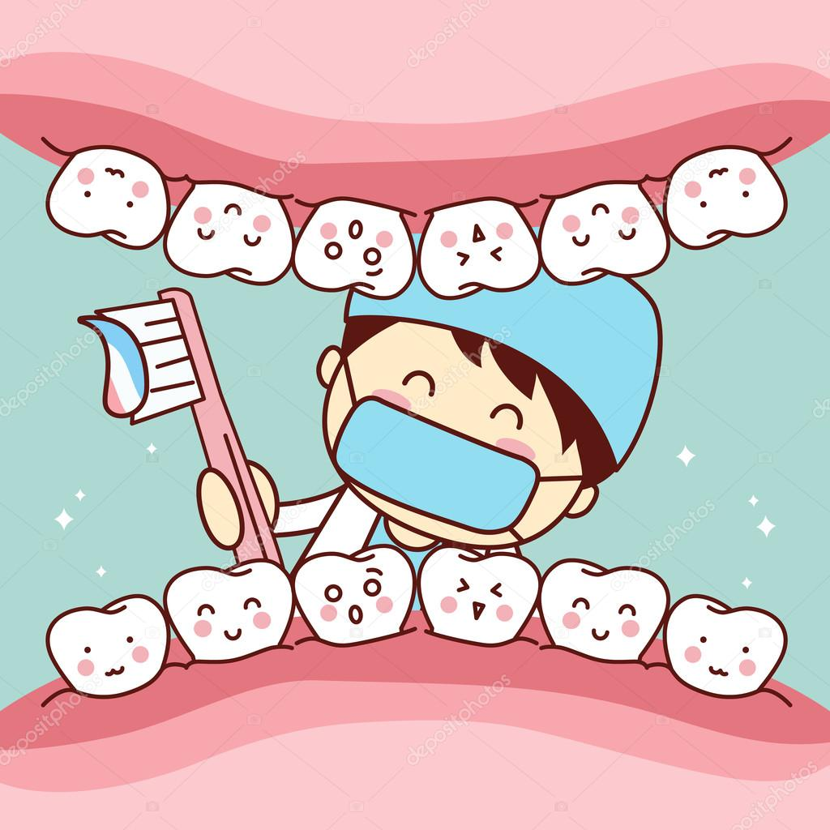
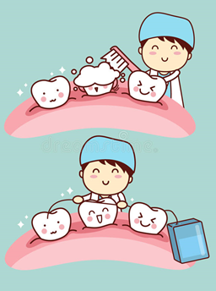
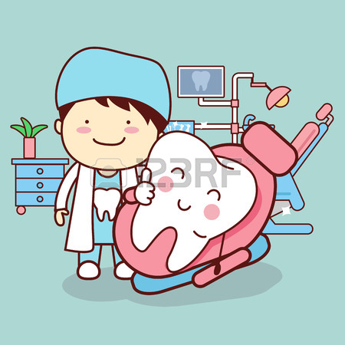
¿Por qué tenemos que ir al dentista?
Nos ayuda a cuidar de los dientes
Cuando tenemos malitos los dientes nos los cura
Nos hace revisiones para que tengamos unos dientes fuertes y sanos
Intenta evitar que los dientes se pongan malitos y nos duelan

Slide 8
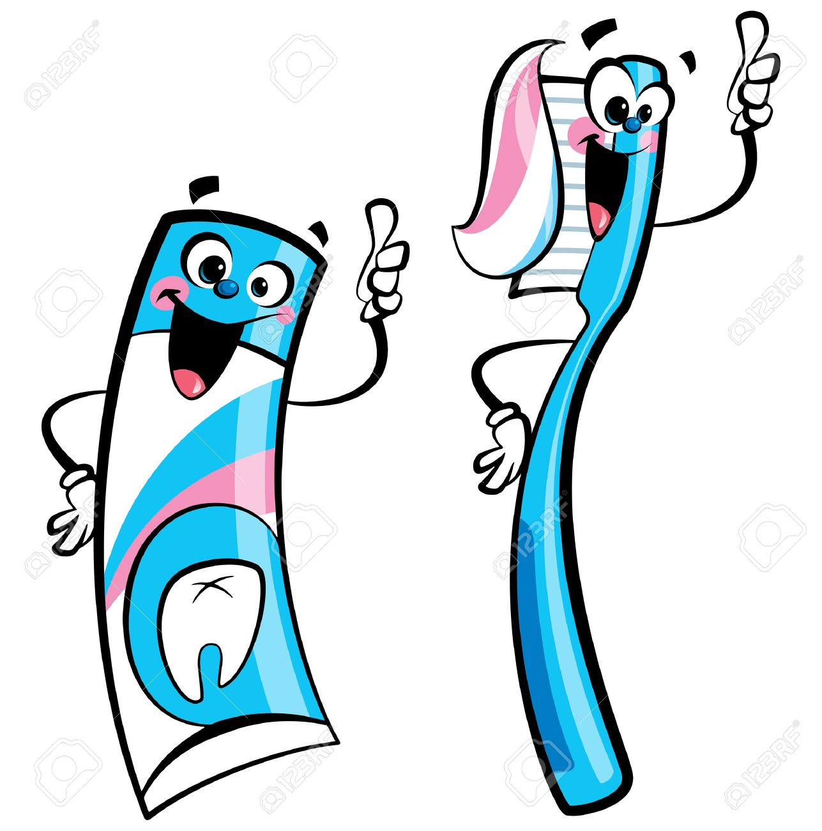
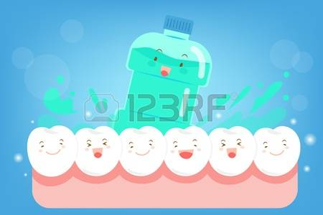
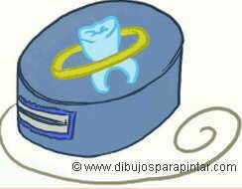
Lavado de dientes

Slide 9
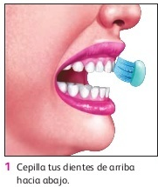
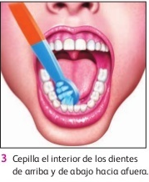
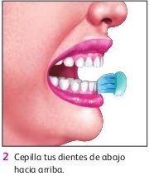
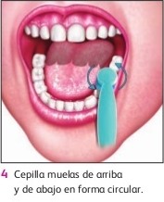
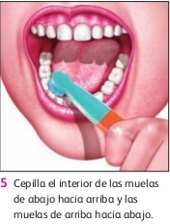
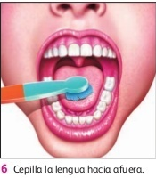
¿Cómo nos tenemos que lavar los dientes?

Slide 13
